Slide 1


Reunião de Fim de Sprint 17/09/2018
Equipe Sorriso

Slide 2
Estórias do Sprint Atual

Slide 3
1ª Estória
1ª Estória: Modificação dos diagramas já produzidos.
Descrição: Refatoração de acordo com as mudanças de desenvolvimento do projeto.
Status: [Feito].

Slide 4
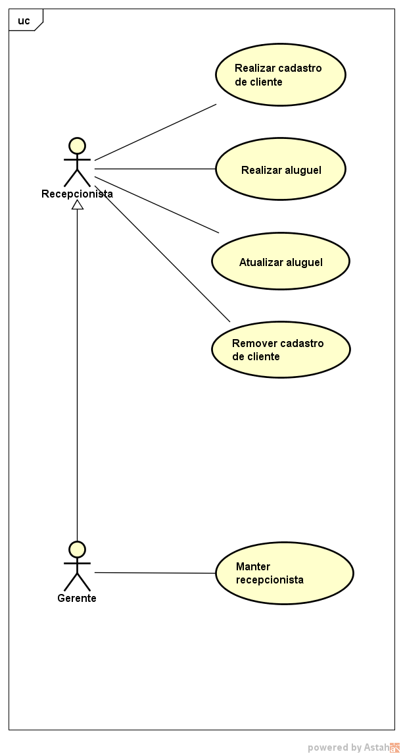

Slide 5
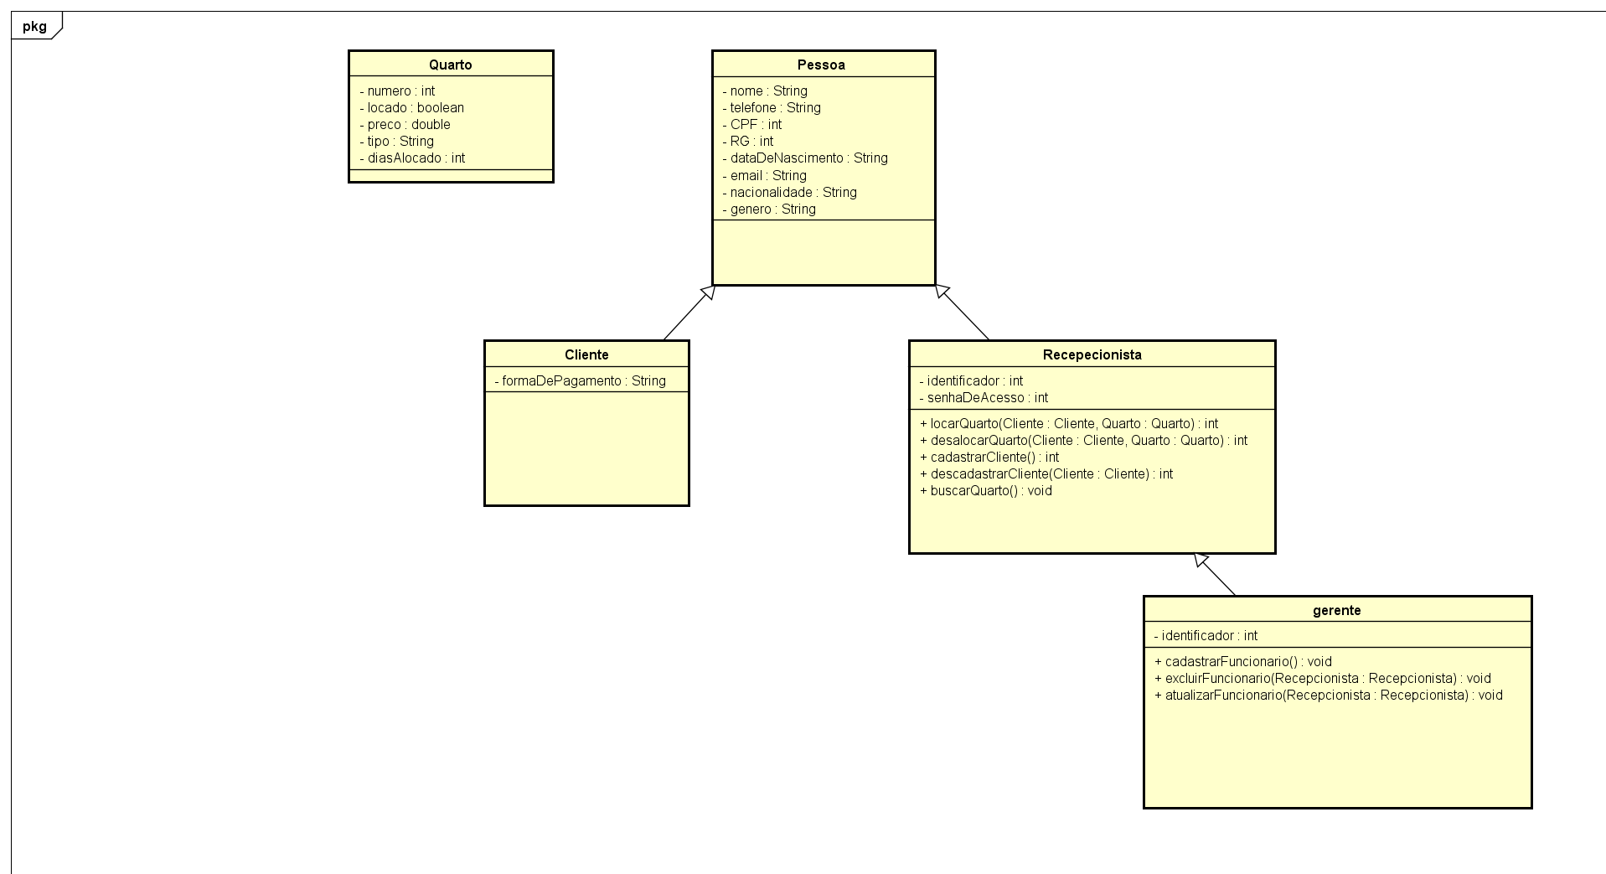

Slide 6
2ª Estória
2ª Estória: Produção da documentação.
Descrição: Desenvolver a documentação do projeto, que possui os diagramas e requisitos do sistema.
Status: [Feito].

Slide 7
3ª estória
3ª Estória: Desenvolvimento das classes no Java.
Descrição: Implementação dos diagramas de caso de uso e de classes para a linguagem Java, para que dessa forma possa ser continuado a efetivação do programa.
Status: [em andamento].

Slide 8
4ª estória
4ª Estória: Pesquisa sobre implementação de interface gráfica.
Descrição: Busca sobre a melhor forma e melhor interface para que se possa ser desenvolvido o corpo gráfico do programa.
Status: [Feito].

Slide 9
Estórias do Próximo Sprint

Slide 10
1ª Estória
1ª Estória: Conclusão da criação das classes.
Descrição: Terminar o desenvolvimento das classes e seus métodos e implementação delas no código.
Critério: Reuniões realizadas.

Slide 11
2ª Estória
2ª Estória: Definição da plataforma de interface gráfica.
Descrição: Estabelecer a plataforma de desenvolvimento da interface gráfica e produção da tela inicial do sistema.
Critério: Reuniões realizadas.

